Slide 1
中央国家机关早期人民防空工程
退出战备序列工作培训教程

Slide 2
退出战备序列目的和意义
早期人防工程（主要指始建于1980年及以前的人民防空工程,以下简称早期人防工程）因当时建设标准和建筑质量已基本不能满足现代战争防护需求，战时盲目疏散掩蔽可能造成重大伤亡，且平时其防护设备等维修维护成本较高、开发利用受限、空置较多，地下空间资源价值未能充分体现。因此，对于早期人防工程采取分类处置，尤其是对具备使用价值但不具备战备价值的工程，采取退出战备序列、参照普通地下室管理的措施，有利于提高中央国家机关人民防空战备水平，有利于开发利用中央国家机关早期人防工程，有利于提升中央国家机关人防工程管理水平，具有较高的战备效益、社会效益和经济效益。

Slide 3
《早期人民防空工程分类与处置标准（试行）》（机关事务工作标准 JGSW 01-2019）
2019年10月12日制定 2019年12月3日实施
正文共10章及附录A、附录B
退出战备序列工作主要参考“附录B.3 早期防空地下室工程与早期单建掘开式人防工程的简化鉴定条件”

Slide 4
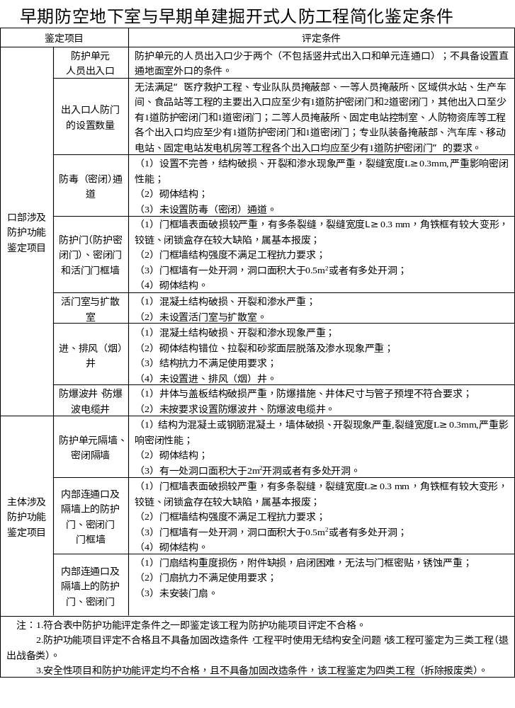
附录B.3 早期防空地下室工程与早期单建掘开式人防工程的简化鉴定条件

Slide 5
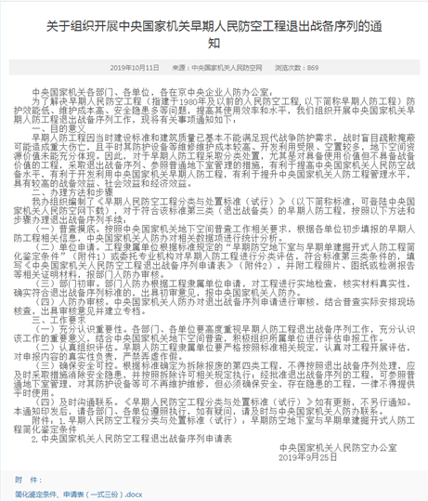
通知正文详见https://gjjgrf.ggj.gov.cn/gzdtai/tzgg/tz/201910/t20191011_29023.htm

Slide 6
早期人防工程的分类分级
一类工程：维持现状类
二类工程：加固改造类
三类工程：退出战备类
防护功能加固改造处理工程量或技术难度较大，宜作为非等级人防工程或普通地下工程使用，并应按照平时使用安全性要求进行必要的技术处理。
四类工程：拆除报废类
工程无现实或潜在的使用价值，对周围环境有明显的安全隐患，宜作报废处理，并须对安全隐患及时处理。工程报废的报批应符合人防工程管理有关政策的规定。

Slide 7
因此，需要强调的是：
1980年及以前的人防工程≠退出战备序列
1980年及以前的人防工程+符合三类工程标准的人防工程=退出战备序列

Slide 8
退出战备序列报审流程
（一）根据简化鉴定条件自查是否符合退出战备序列要求；
（二）通知附件处下载申请表（下载链接见PPT第5页），填写并打印（一式三份）；
（三）拍摄符合简化鉴定条件的相关部位并打印照片附在申请表后；
（四）将申请材料报部门人防办审核盖章后报送中央国家机关人防办行政审批受理室。

Slide 9
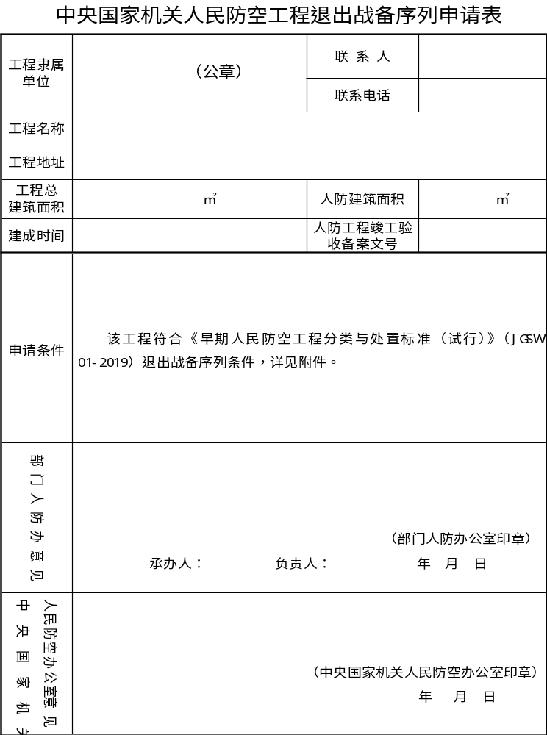

Slide 10
退出战备序列审核流程
（一）申请材料齐全，中央国家机关人防办收件；
（二）中央国家机关人防办、部门人防办安排现场检查；
（三）现场检查符合退出战备序列条件的，办理相关手续。

Slide 11
简化鉴定条件详解
（一）工程口部
防护单元的人员出入口少于两个（不包括竖井式出入口和单元连通口）；
不具备设置直通地面室外口的条件。

Slide 12
简化鉴定条件详解
（一）工程口部
无法满足“医疗救护工程、专业队队员掩蔽部、一等人员掩蔽所、区域供水站、生产车间、食品站等工程的主要出入口应至少有1道防护密闭门和2道密闭门，其他出入口至少有1道防护密闭门和1道密闭门；二等人员掩蔽所、固定电站控制室、人防物资库等工程各个出入口均应至少有1道防护密闭门和1道密闭门；专业队装备掩蔽部、汽车库、移动电站、固定电站发电机房等工程各个出入口均应至少有1道防护密闭门”的要求。

Slide 13
简化鉴定条件详解
（二）工程主体
以下部位为砌体结构（需提前准备凿孔，让现场检查人员直接看到红砖等砌体）
（1）防毒（密闭）通道
（2）防护门（防护密闭门）、密闭门和活门门框墙
（3）防护单元隔墙
（4）密闭隔墙

Slide 14
防毒（密闭）通道，通俗的讲两扇紧邻的人防门隔出来的空间即为防毒（密闭）通道，由出入口、连通口进入会连续跨过2~3扇人防门（密闭门）构成的通道才能进入工程主体。

Slide 15
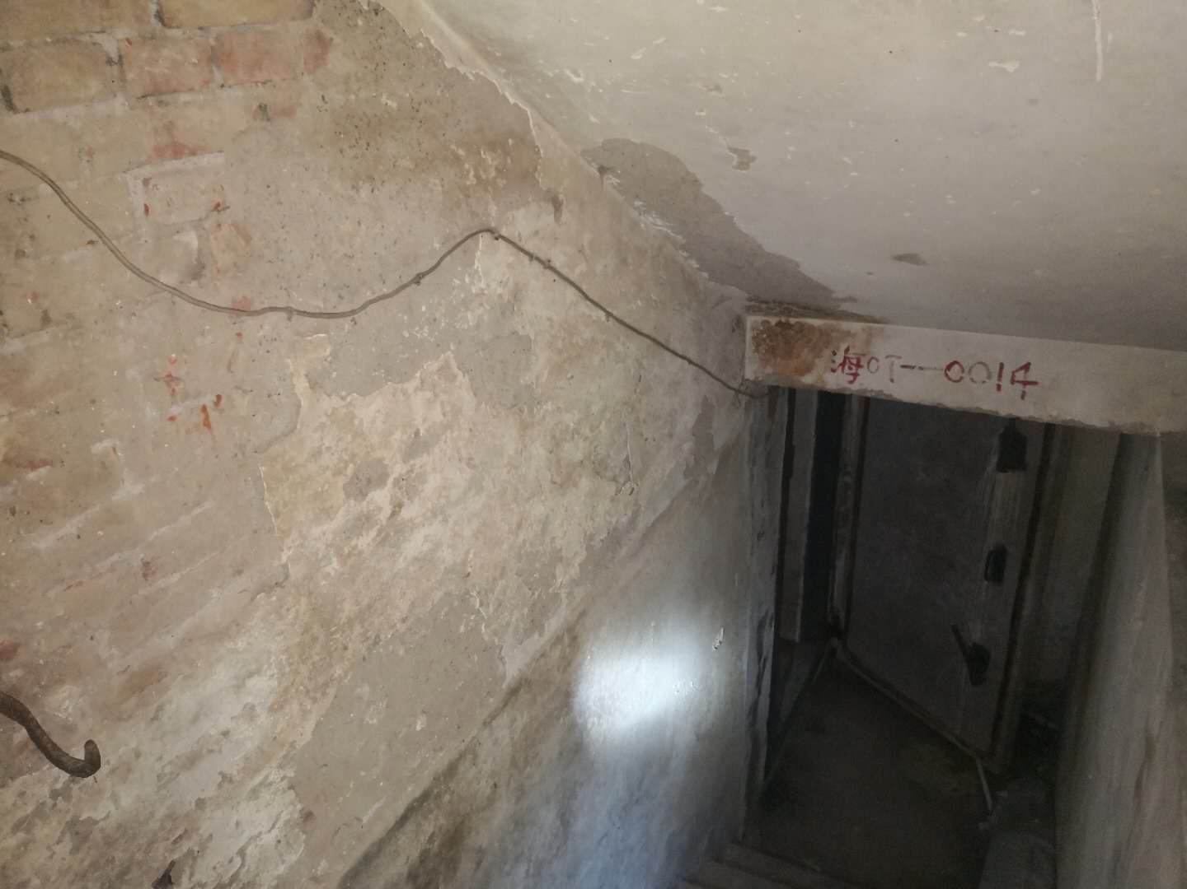
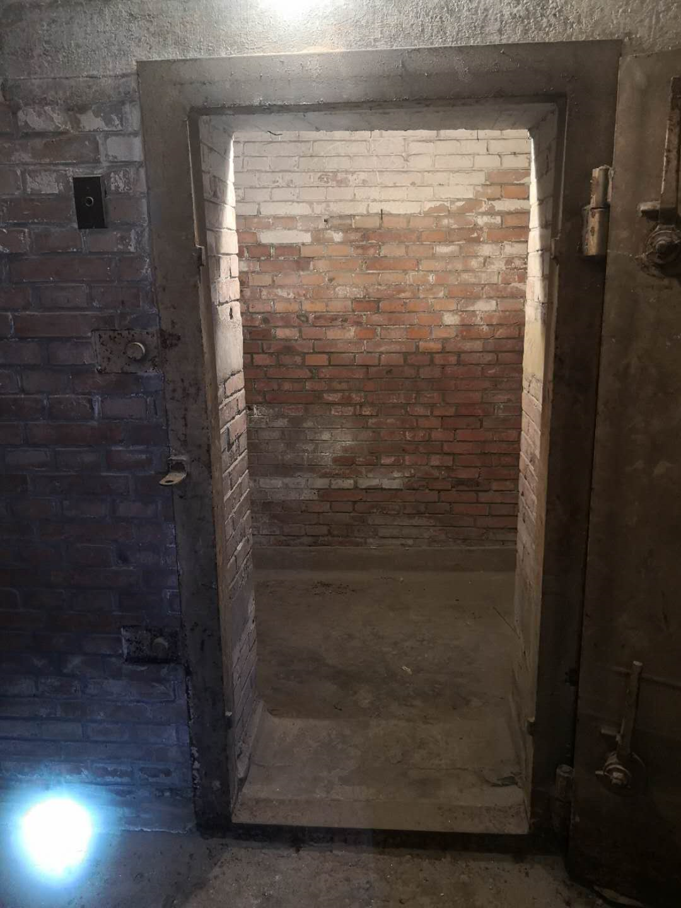
图例人防门框墙为砌体结构

Slide 16
简化鉴定条件详解
（三）人防设备设施
人防门问题
（1）门扇结构重度损伤，附件缺损，启闭困难，无法与门框密贴，锈蚀严重；
（2）门扇抗力不满足使用要求；
（3）未安装门扇。

Slide 17
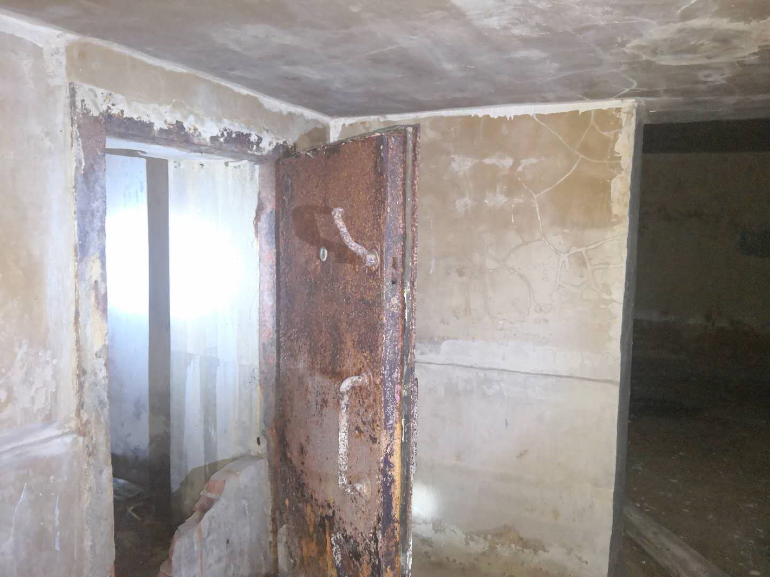
图例人防门严重锈蚀

